Slide 1
Projeto
ByteQueSt
Vivencie o épico, pois a mágia chegou ao seu código

Slide 2
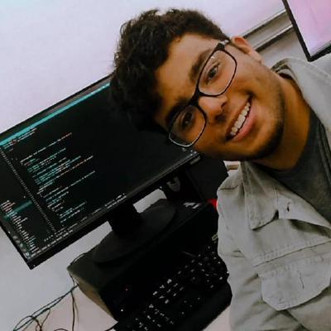

Kaio Kenuy da Silva Hergesel
KaioKenuy
IT'S MAGIC

Slide 3
Introdução Ao Projeto

Slide 4
Bom... role playing game é um gênero de MUITO RICO E CONHECIDO NA CULTURA GEEK E pop
como rpg. desde 1971, se expandiu para filmes, jogos e livros devido a sua magia única.
eu conheci o RPG meio tarde, e sinto que foi o grande divisor de águas na minha vida
Eu o conheci em um momento complicado na época da pandemia onde diversos problemas
me ocorreram. Rpg é algo simples que apenas com a imaginação já capaz de imaginar
histórias onde você é o protagonista e independente do tamanho ou força é capaz
De se tornar um herói.
Eu acho que precisava ser o protagonista da minha história e por meio do rpg, pude
Estourar o casulo com o qual eu me encontrava e voltar a encontrar cores nessa
Nessa vida. O rpg me ajudou a conhecer quem sou, e melhor, quem eu desejo ser.

Slide 5
Problemas Encontrados
Incerteza do tempo
Falta de recursos
Conseguir transparecer o que sei
Falta de orientação
1
3
2
4

Slide 6


Pilares da onu ODS

Slide 7
Valores
Autodidata
Determinação
ResiliÊncia

Slide 8
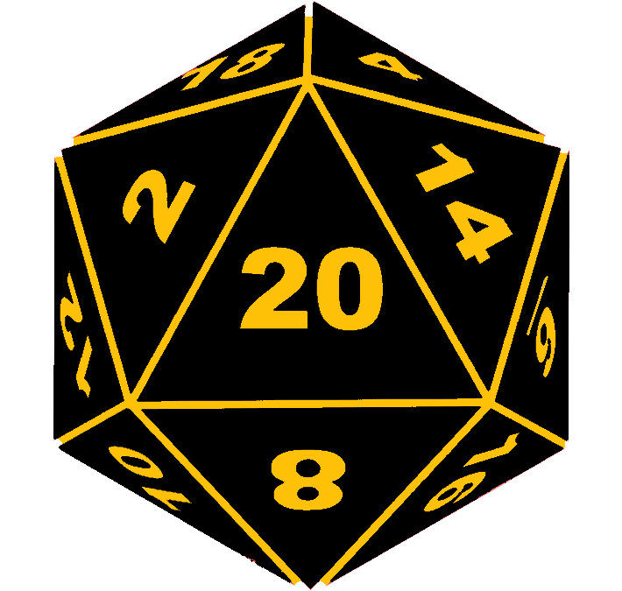
ByteQueSt

Slide 9


feRRamentas de Gestão

Slide 10
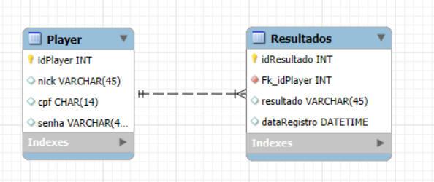
Modelagem de dados
“
“

Slide 11
dESAFIOS
Processo
superei
VM
Confiança
Resiliência
Confiança
Resiliência

Slide 12
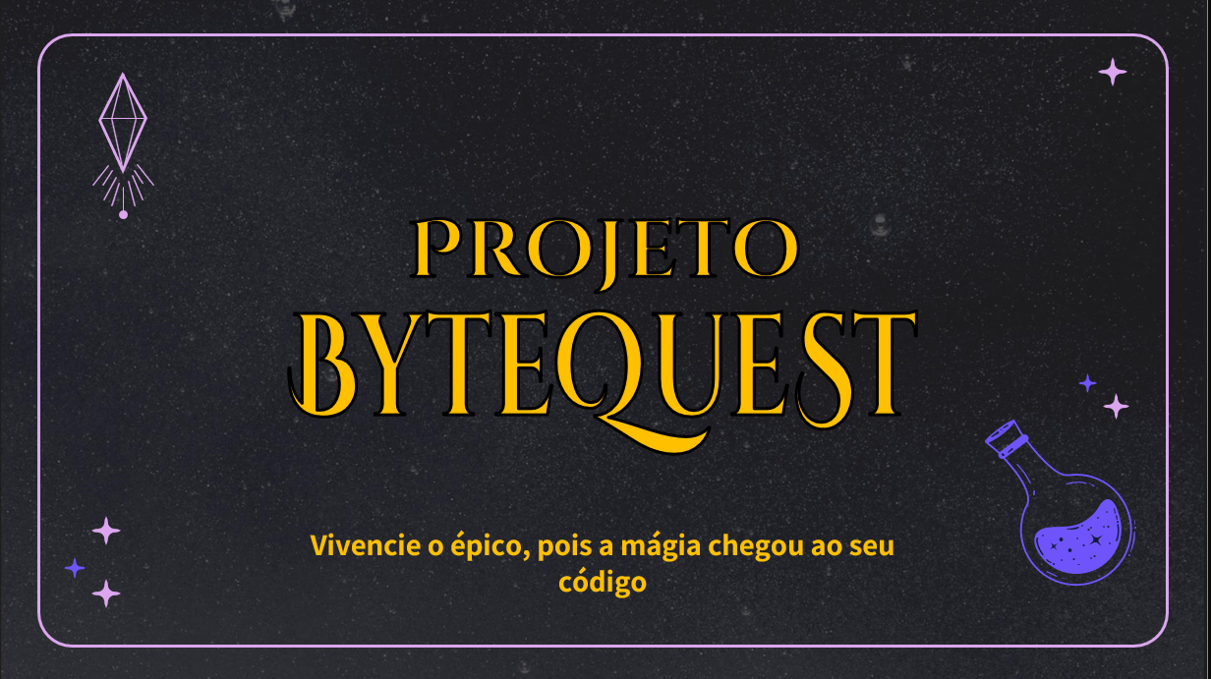
Agradecimentos
Esse projeto não seria possível sem a ajuda de minha mãe que me apoiou em cada passo da minha jornada, Minha namorada e melhor amiga que foi compreensiva nos momentos em que tinha que focar nas prioridades e meu amigo Juann que me apresentou esse mundo do RPG.

Slide 13
Obrigado a todos pela atenção
Espero que esse seja o primeiro passo de muitas novas aventuras com vocês

